Slide 1
Sensores y Actuadores
Universidad Autónoma de Nuevo León (UANL)

Slide 2
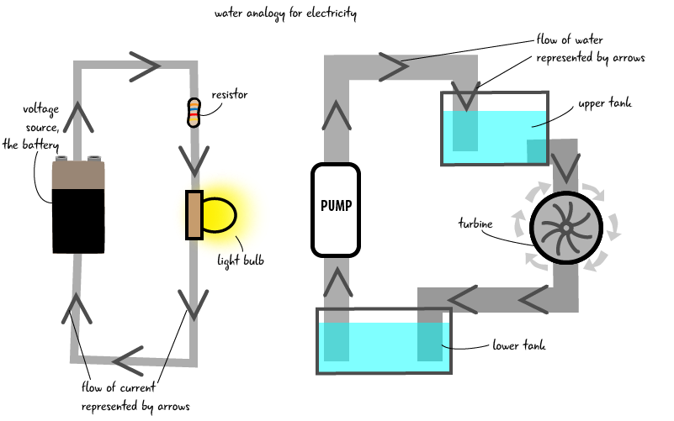
Analogía flujo de agua/corriente eléctrica

Slide 3
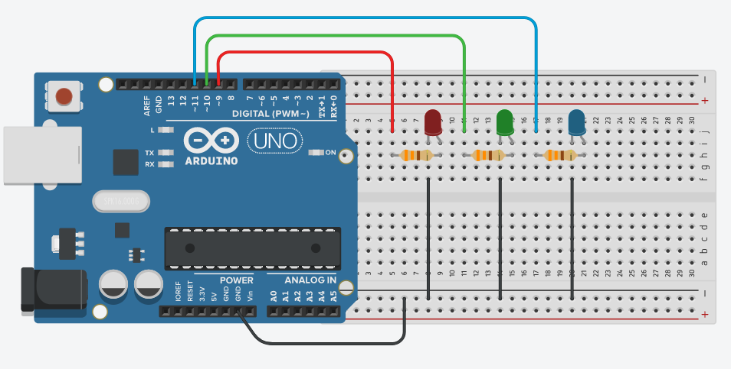
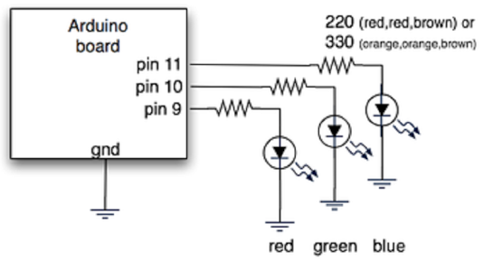
Conectando más LEDs

Slide 4
Conectando más salidas
¿Cómo se programaría la siguiente secuencia de LEDs?
La secuencia deseada es: rojo, verde, azul, rojo, verde, azul…

